Slide 1
Лекция 2: “Кинематика твёрдого тела. Динамика МТ (Законы Ньютона)”

Slide 2
1.3.2. Угловая скорость
(Опр.)
Δϕ
Как «угловые» связаны с «линейными» ??
0
•
•
m
1.3.3. Угловое ускорение
(Опр.)
А ускорение ??
Δω(t)

Slide 3
1.4. Ускорение при движении по окружности
m •
О •
траектория
− единичный вектор вдоль скорости
− единичный вектор, перпендикулярный
или

Slide 4
1.5. Ускорение при криволинейном движении
m •
траектория
•
О
“центр кривизны”

Slide 5
1.6. Закон сложения скоростей в классической механике
(Закон Галилея)
Y′
Y
• m
K
Закон сложения скоростей
в классической механике
(Галилея):
X′
0
X
Z′
Z
А ускорения ?

Slide 6
§ 2. Кинематика твёрдого тела
Под механикой разумеем ту часть практического искусства, которая помогает нам разрешать затруднительные вопросы” –
Аристотель (IV век до н.э.)
2.1. Модель «абсолютно твёрдое тело»
(Опр.) Модель «абсолютно твёрдое тело» (ТТ) предполагает,
что можно пренебречь деформацией тел при механическом движении
B
2.2. Поступательное движение твёрдого тела
•
(Опр.) При поступательном движении за любые интервалы времени перемещения всех точек ТТ одинаковы
•
A
Рис. 2.1
B′
•
B
•
•
A′
B′′
•
•
A
•
A′′
Достаточно описать движение одной точки !!
Рис. 2.2

Slide 7
2.3. Вращательное движение твёрдого тела
(Опр.) При вращательном движении все точки тела движутся по окружностям, центры которых лежат на одной прямой, называемой осью вращения тела
2.4. Плоское движение твёрдого тела
(Опр.) При плоском движении все точки тела движутся, оставаясь в параллельных плоскостях
B′
•
•
B′′
B
•
А′
A
•
•
•
А′′
О₁
•
Рис. 2.3
•
О_{м}

Slide 8
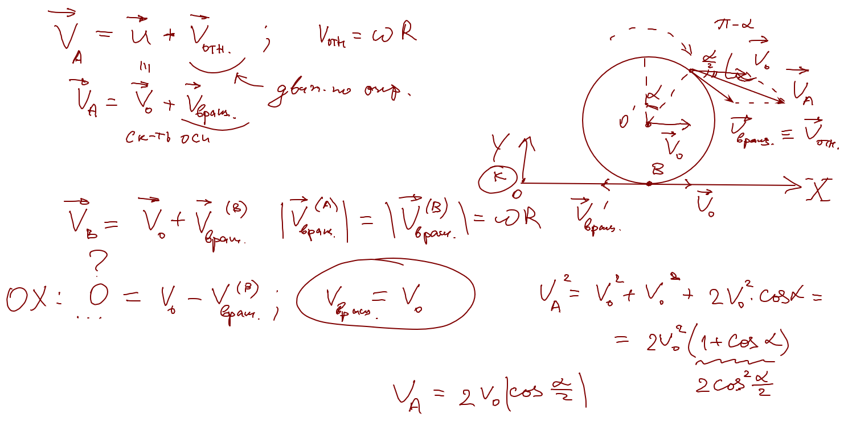
Пример 2.1. “Качение колеса”
Y′
Y
A
•
α
О′
•
X′
•
•
X
0
O_{м}

Slide 9
§ 3. Динамика материальной точки
(и поступательного движения)
“Наука спустилась с небес на Землю по наклонной плоскости Галилея” ☺ | “Door Meten tot Weden” – «Знание через измерение!»
Анри Бергсон (философ ХХ века) | девиз лаборатории Каммерлинг-Оннеса. Лейден. Голландия
3.1. Движение по инерции. Сила
Всякое тело находится в состоянии покоя или равномерного прямолинейного движения, пока воздействие со стороны других тел не заставит его изменить это состояние
(“движется по инерции”!!)
(Опр.) Сила является мерой действия тел друг на друга
3.2. Первый закон Ньютона
♣ Первый закон Ньютона: Существуют такие системы отсчета, в которых тело движется равномерно и прямолинейно ( = const), если на него не действуют другие тела или действие всех тел скомпенсировано. Такие системы называют инерциальными (ИСО)
??
“демо 2” ⇑
“демо 1” ⇓

Slide 10
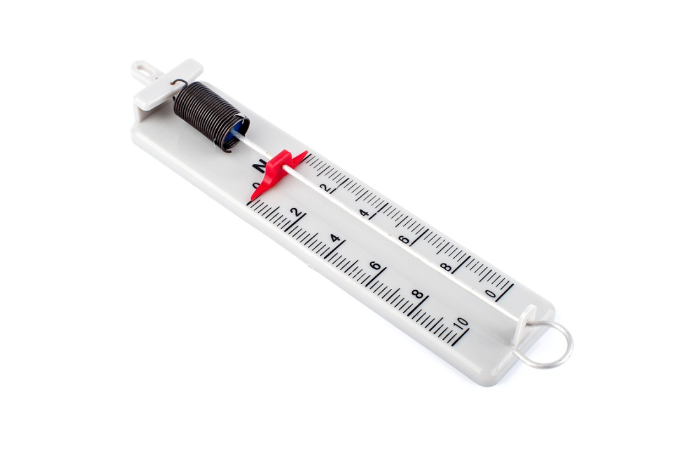
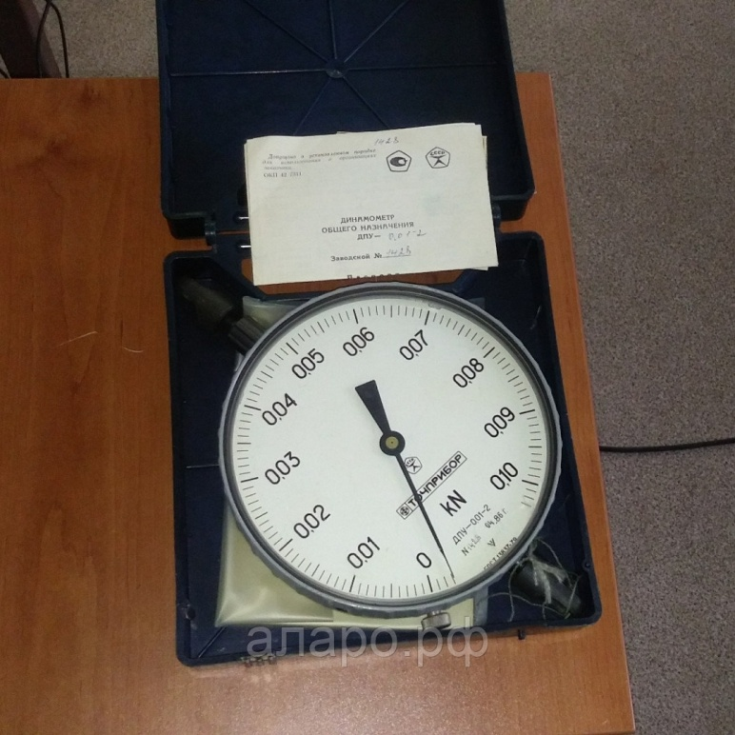
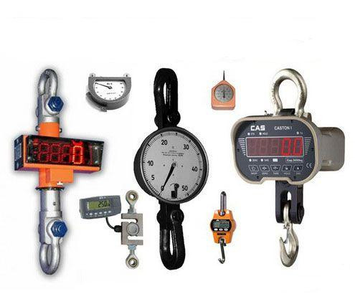
Сила – мера взаимодействия ⇑
«силомер»

Slide 11
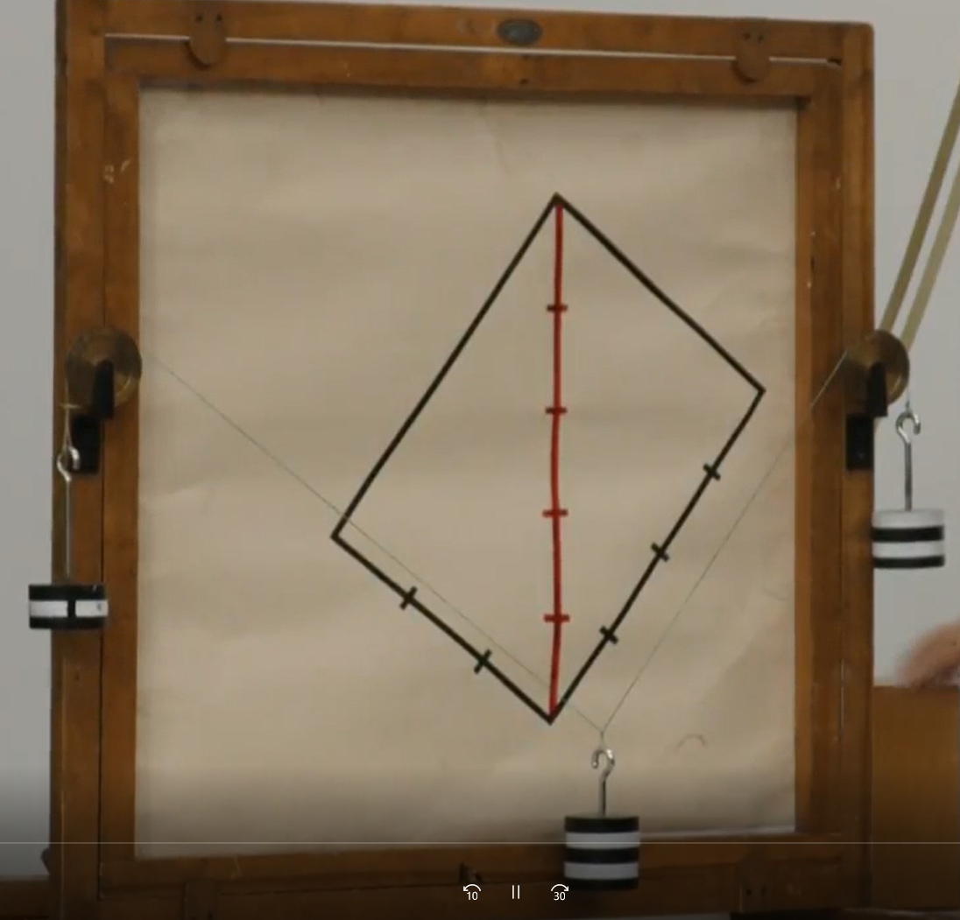
Сила – вектор !

Slide 12
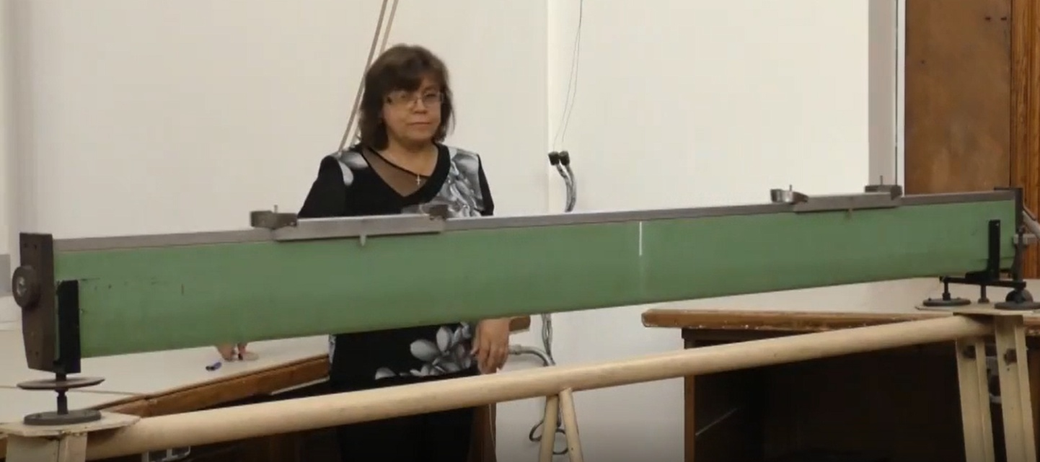
Галилей:
Нет “действия” - движение по инерции

Slide 13
Антракт

Slide 14
3.3. Второй закон Ньютона
??
♣ Ускорение тела (МТ) прямо пропорционально действующей на него силе
(Опр.) Масса тела есть мера инертности этого тела:
Замечания:
1) «равнодействующая», а лучше ;
2) и могут быть измерены независимо ;
А всегда ли выполняется ?
3) ИСО ⇒ 1-й закон !! ;
4) при решении задач: или

Slide 15
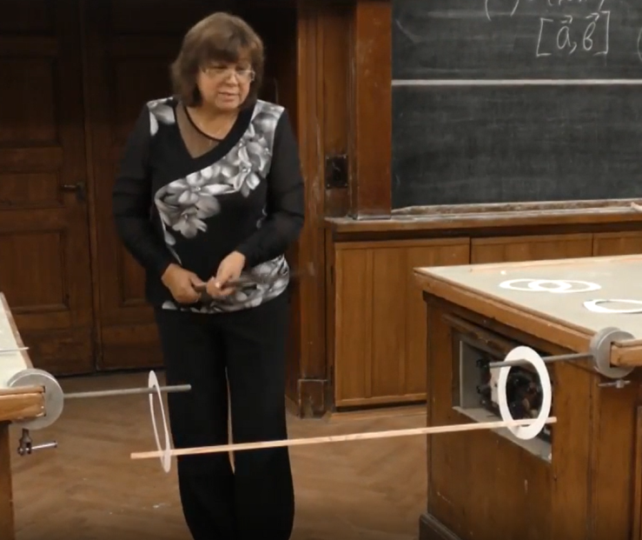
Простые демонстрации к законам Ньютона

Slide 16
5) Формулировка Ньютона:
(Опр.) Импульсом материальной точки называется произведение её массы на скорость:
3.4. Третий закон Ньютона
m₁
m₂
•
•
Рис. 3.1
♣ Силы взаимодействия двух материальных точек равны по величине, противоположно направлены и действуют вдоль прямой, проходящей через эти точки
Замечания:
И ещё одно:
равны по модулю;
противоположно направлены;
действуют вдоль одной прямой линии;
приложены к разным телам;
имеют одинаковую природу.
В механике Ньютона силовое воздействие передаётся мгновенно !

Slide 17
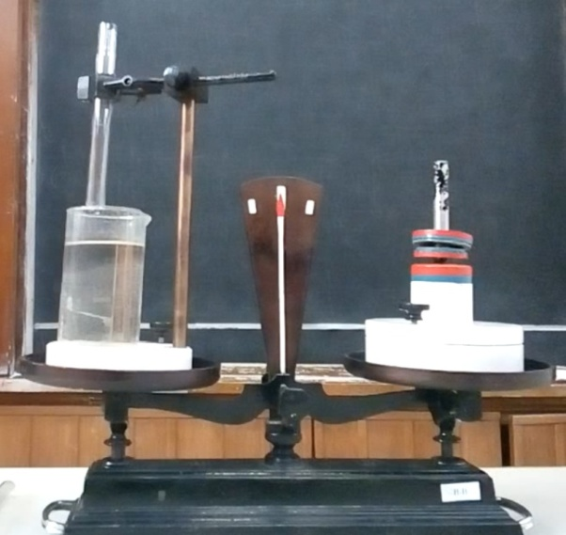
Простые демонстрации к законам Ньютона

Slide 18
3.5. Силы в механике
Закон
движения
??
Какие бывают
3.5.1. Силы Всемирного тяготения
♣ Две материальные точки притягиваются с силами пропорциональными произведению их масс (m₁ и m₂) и обратно пропорциональными квадрату расстояния между ними. Силы направлены вдоль прямой, проходящей через материальные точки:
m₁
•
m₂
•
Рис. 3.2
И, конечно :
??
А гравитационная постоянная
G = 6,67.10¹¹м²/кг²
1775 г, Генри Кáвендиш
??
А если НЕ материальные точки

Slide 19
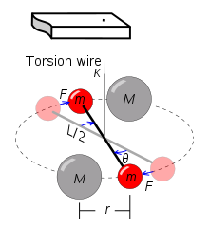
1775 г, Генри Кáвендиш
Рис. 3.3

Slide 20
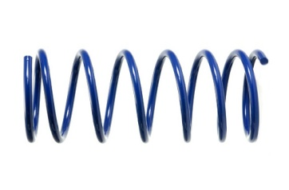
А если тела НЕ материальные точки ?
??
A
В
m
•
Рис. 3.4
r
M
M
•
О
Рис. 3.5
3.5.2. Упругие силы. Закон Гука
r
О •
m
•
r₀
Рис. 3.6
3.5.3. Силы трения
Сила трения покоя:
“Сухое” трение
Сила трения скольжения

Slide 21
F_{тр}
Обозначим:
F_{N}
0
F_{τ}
Рис. 3.6
Сила вязкого трения
3.5.4. Сила Лоренца
3.6. Принцип относительности Галилея
♣ Законы механики инвариантны по отношению к выбору инерциальной системы отсчёта

Slide 22
Простые демонстрации к законам Ньютона
(“добавка” :) )
…
5) Формулировка Ньютона:
… а если : , то

Slide 23
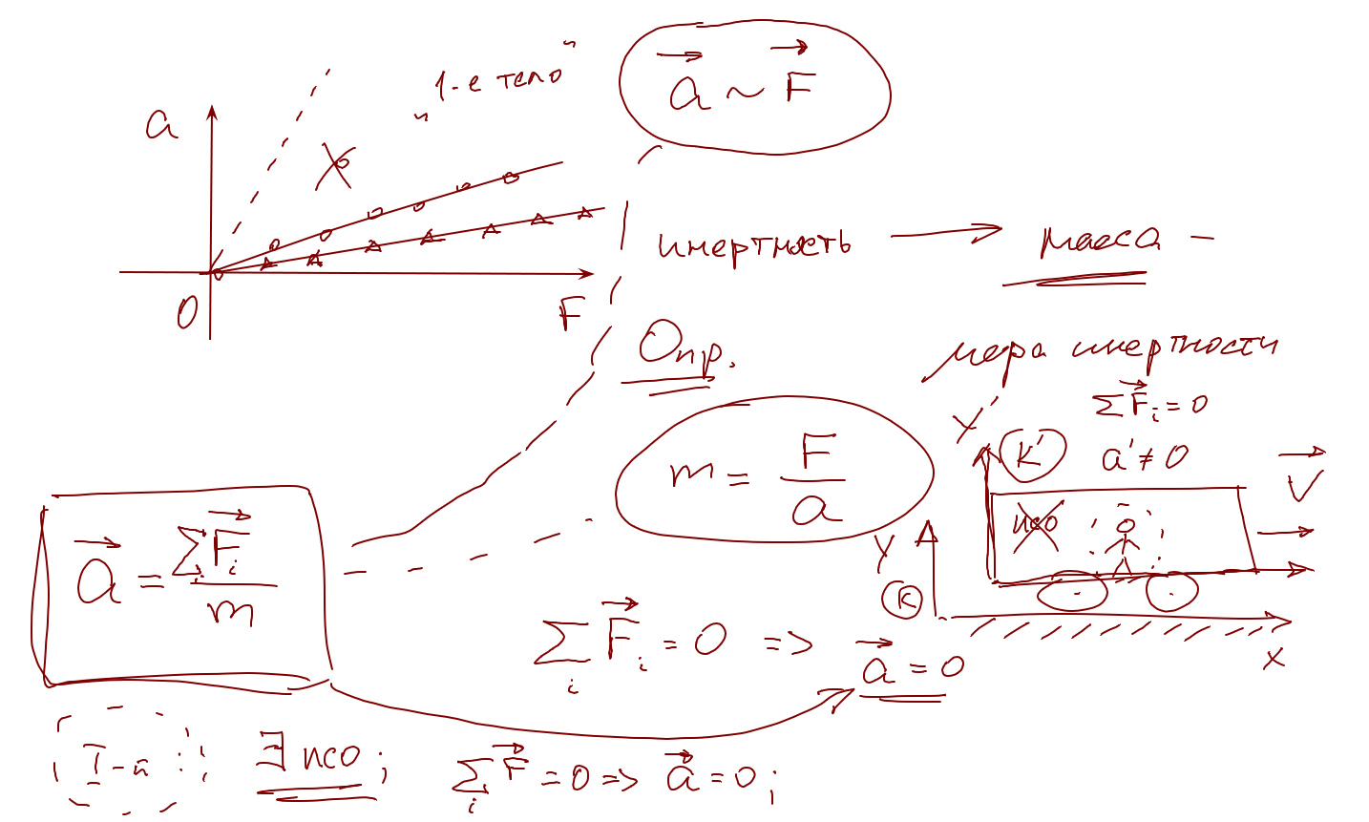
Доска 3

